Slide 1
Моделирование пучка в ускорителе
Команда «Общество ускорения»

Slide 2
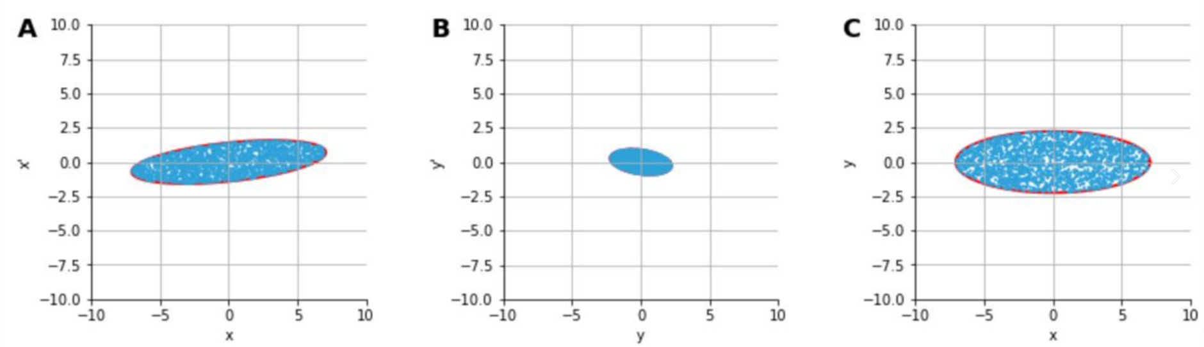
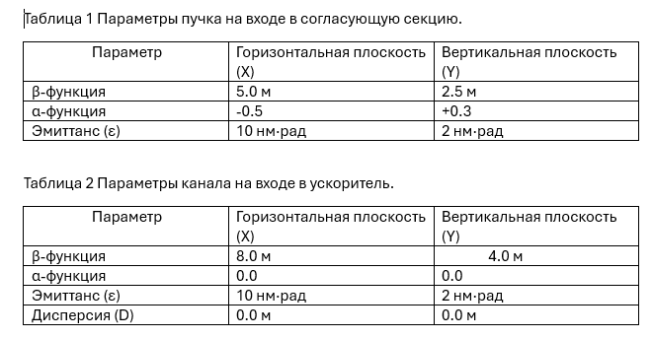
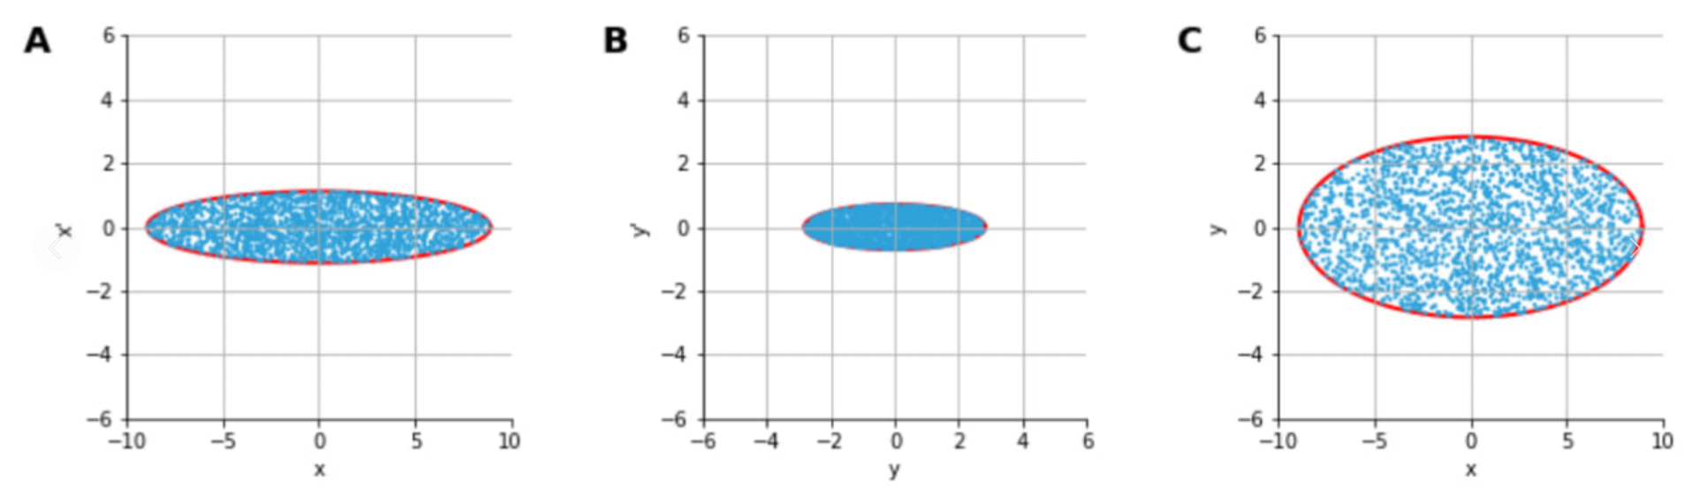
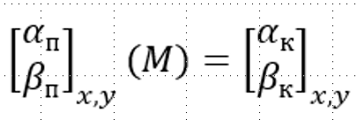
Что нужно было сделать с пучком?

Slide 3
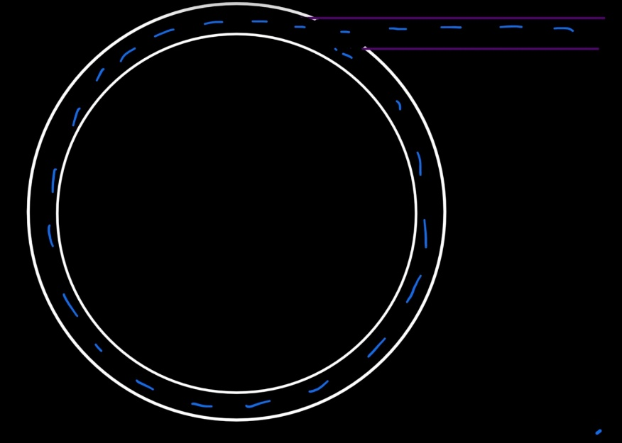
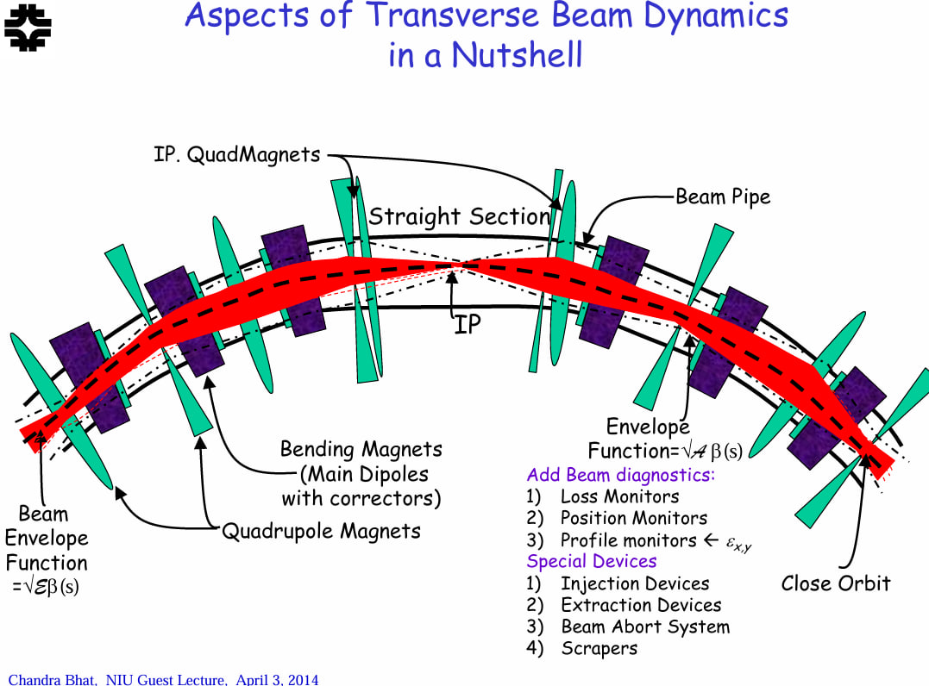
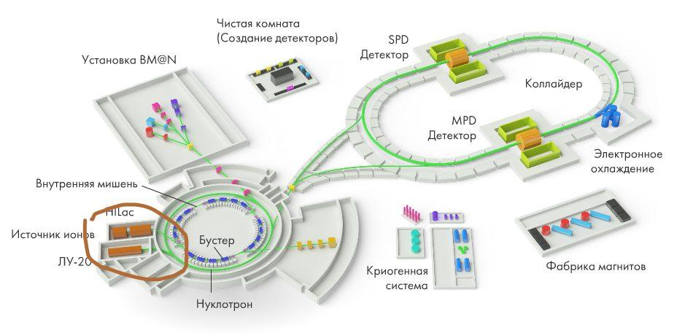
Условная конструкция инжектора

Slide 4
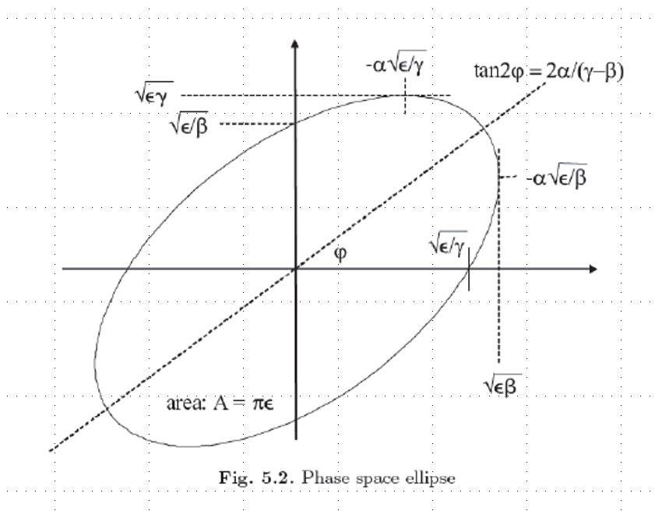
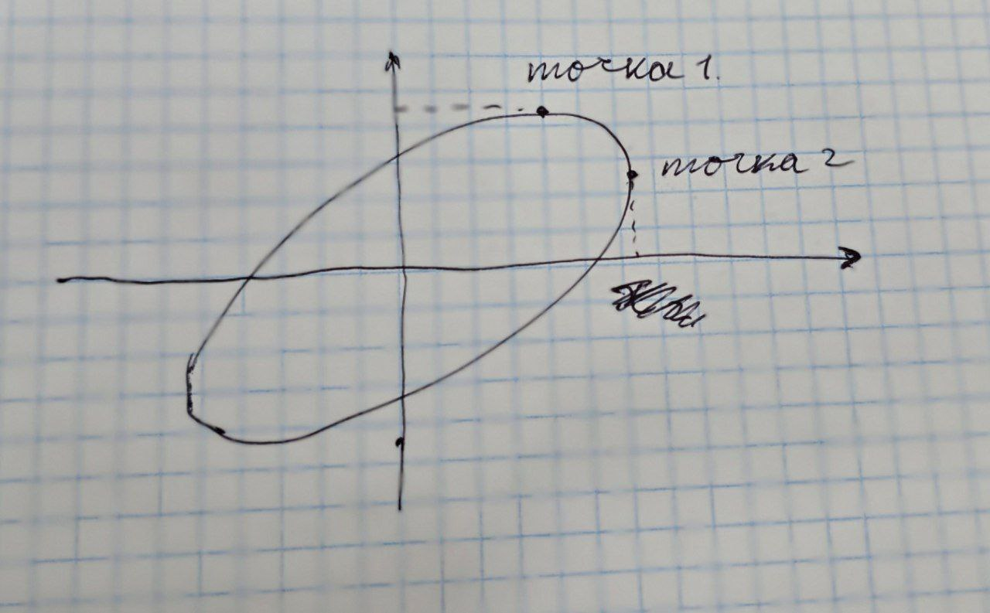
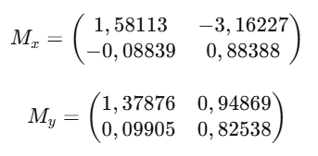
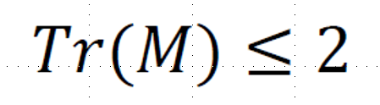

Аналитический поиск матрицы перехода

Slide 5


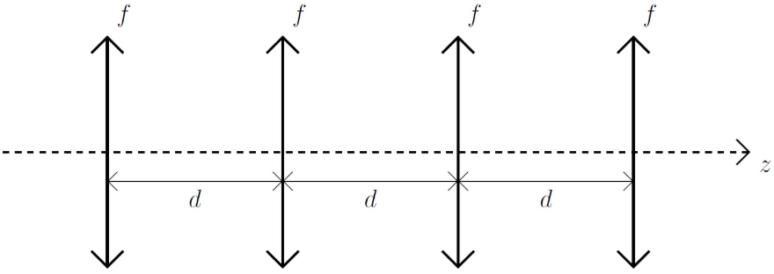
Численный поиск матрицы перехода
Перебор комбинаций матриц дрейфа, фокусировки, дефокусировки
Комбинация
d = -1.57м
f = 9.96м
d = 1.49м
f = 0.38м
d = -0.24м
Дрейф
Фокус
Дрейф
Фокус
Дрейф
Проверка X:
Получено:
[ 1.25000000e-01 -2.43046998e-11]
[-2.43047139e-11 8.00000000e+00]
Ожидалось:
[0.125 0. ]
[0. 8. ]
Проверка Y:
Получено:
[ 2.50000000e-01 -1.99005972e-11]
[-1.99005932e-11 4.00000000e+00]
Ожидалось:
[[0.25 0. ]
[0. 4. ]]

Slide 6
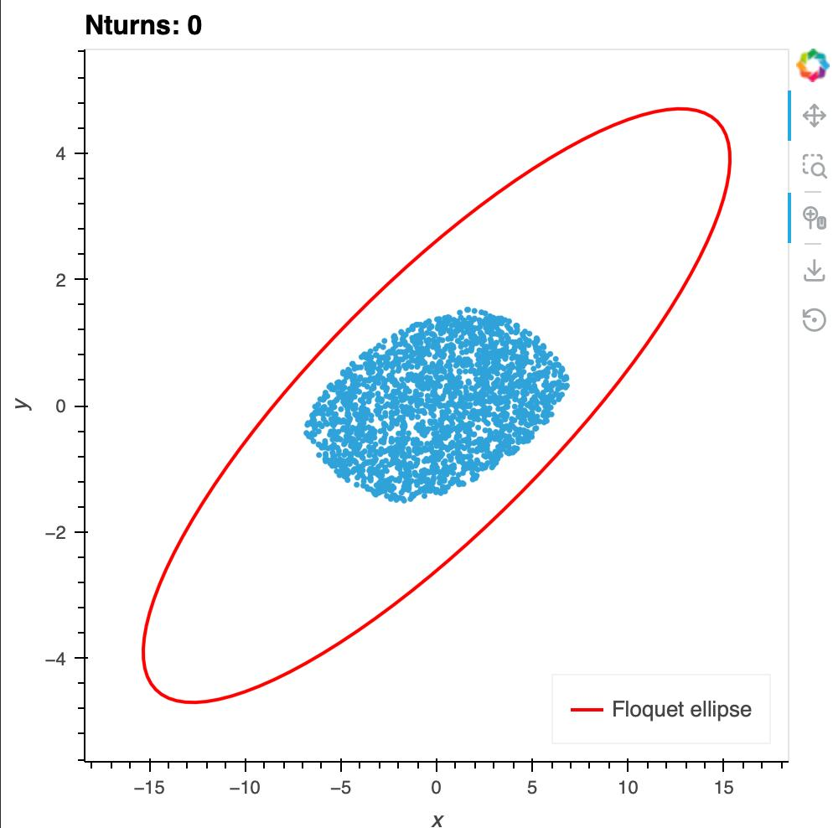
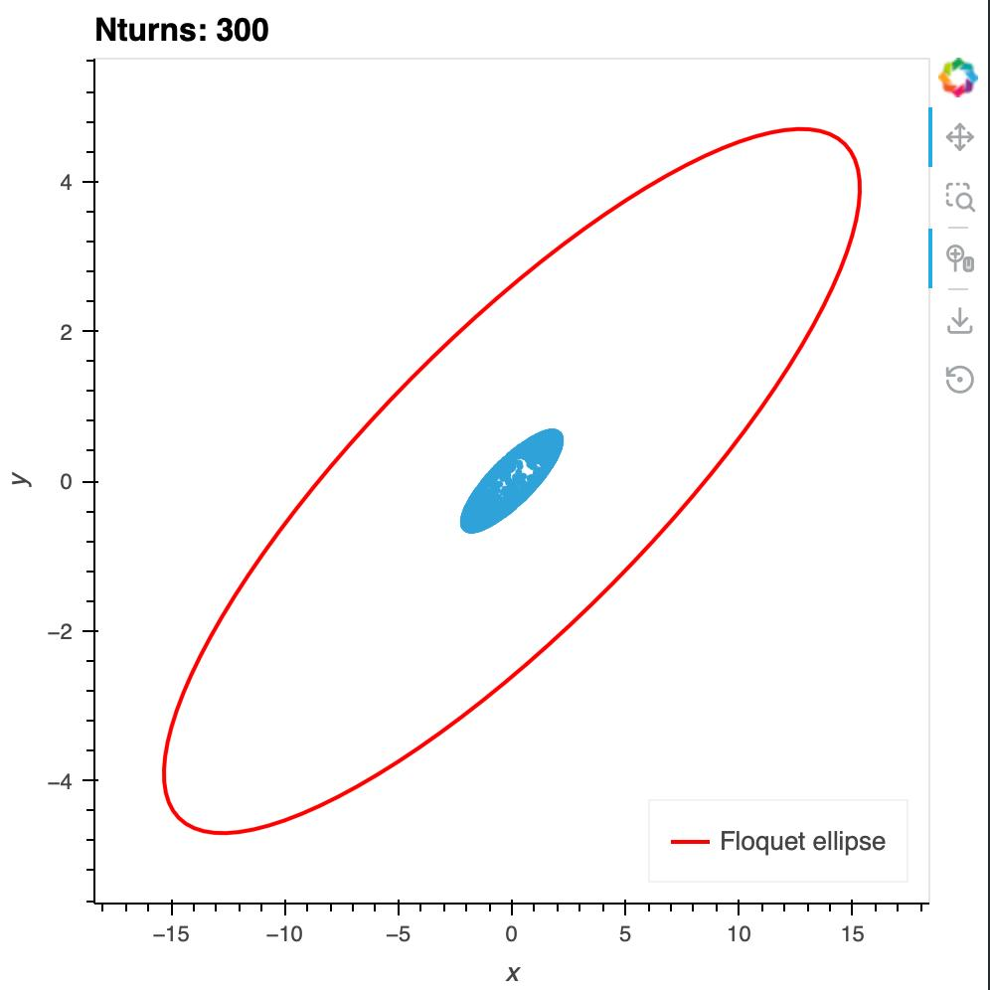
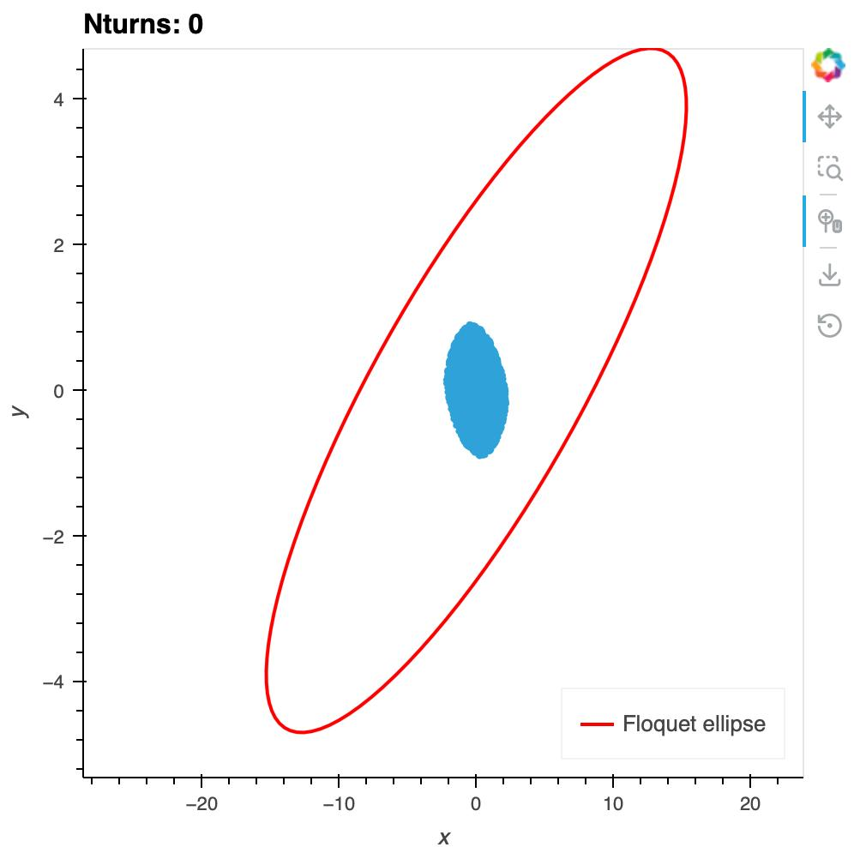
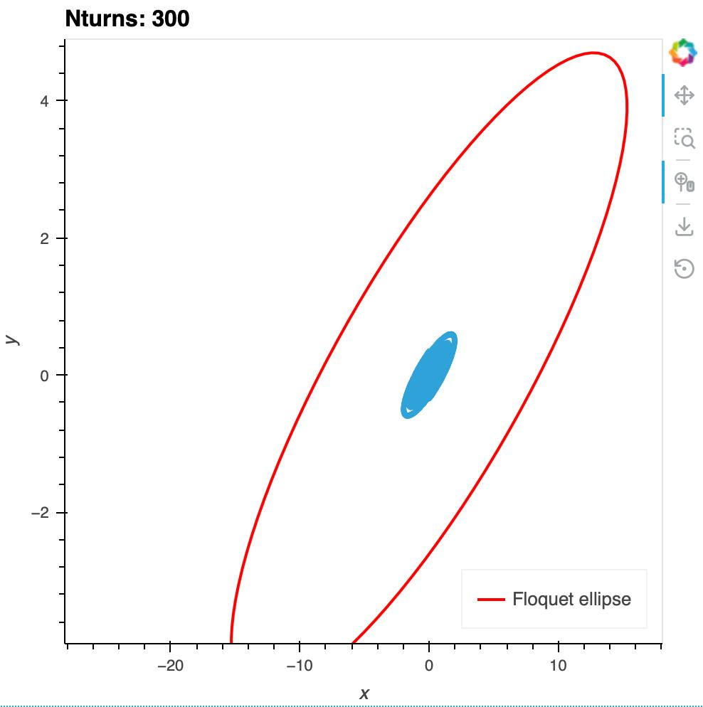
Поиск числа периодов фокусировки по фазовым диаграммам
x’
x’
y’
y’
y
y
Итог 300 периодов фокусировки FODO необходимо для получения требуемых параметров пучка
Полученные итоговые коэффициенты по координатам (изменение эммитанса не учитывалось)
beta_x = 7,989 beta_y=3,80; alpha_x = 10e-4 alpha_y = 10e-5

Slide 7
Дополнительные источники
Попков С. С., Сеннер А. Е. Математическая модель для магнитооптической структуры ускорительного кольца в накопителе заряженных частиц // Системный анализ в науке и образовании. 2021. №4. URL: https://cyberleninka.ru/article/n/matematicheskaya-model-dlya-magnitoopticheskoy-struktury-uskoritelnogo-koltsa-v-nakopitele-zaryazhennyh-chastits (дата обращения: 08.03.2026).
Квадрупольные магниты // Physics42 : [сайт]. – URL: https://physics42.ru/tutorials/fizika-uskoriteley/kvadrupolnye-magnity/ (дата обращения: 08.03.2026).
Charged Particle Beam Emittance, Collider Luminosity, AD, Fermi National Accelerator Laboratory

